Slide 1
以電測良率差異
來比較新舊供應商的積效
工管專 512714006
鐘士豪

Slide 2
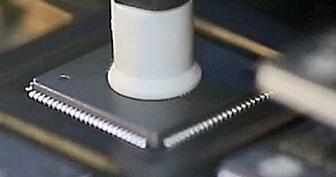
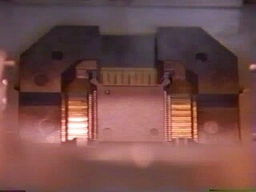
Motivation
IC 設計公司將晶圓委工予封裝廠進行 turnkey，由於實際的電子信號是在晶片中運作，故同樣的型號理應有相同的最終良率; 身為供應商品質管理工程師，想在新舊供應商間進行最終良率的比較，來確認良率相等的推斷是否合理或是對於變異進行改善活動。

Slide 3
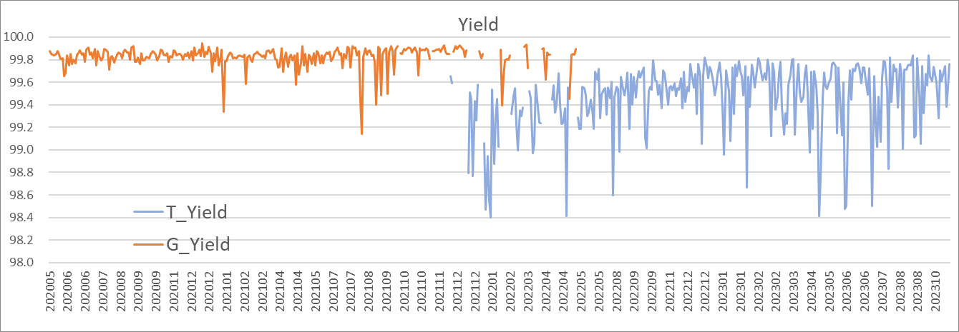
Data
新的供應商於202111開始導入生產，重疊生產的時間在202111~202204，以該區間為界，舊供應商往前挑選280批，新供應商往後挑選280批，進行分析。

Slide 4
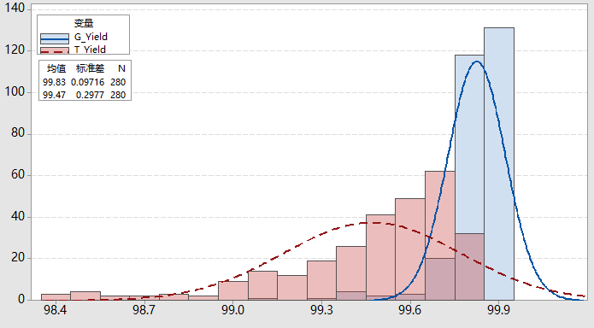
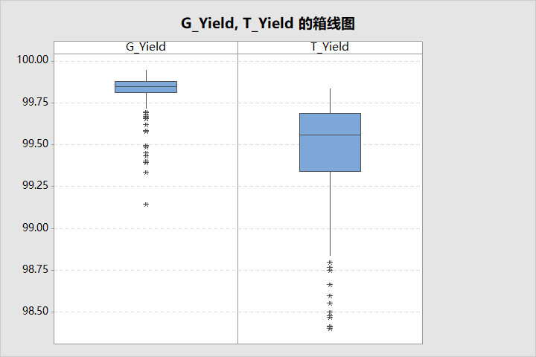
Data
比較各供應商的raw data ，確認皆為常態分佈，
明顯 Vender G的集中度及平均值皆優於Vender T.

Slide 5
Formula & Analysis
以有限的批次數量來檢定兩個母體的變異與平均值是否相等
Parameter:
Purpose 1 : test σ_{G}=σ_{T}，檢定兩個母體的變異是否相同。
Purpose 2 : test μ_{G}=μ_{T}，檢定兩個母體的平均是否相同。
model:
G_i~(i.i.d) N(μ_{G} ,σ_{G}^2) for i=1,2,...,280
T_j~(i.i.d) N(μ_{T} ,σ_{T}^2) for j=1,2,....,280
 | Verder G | Vender T
n | 280 | 280
mean | 99.83% | 99.47%
Std. EV | 0.097 | 0.298

Slide 6
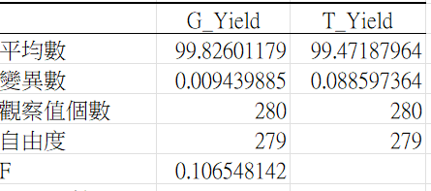
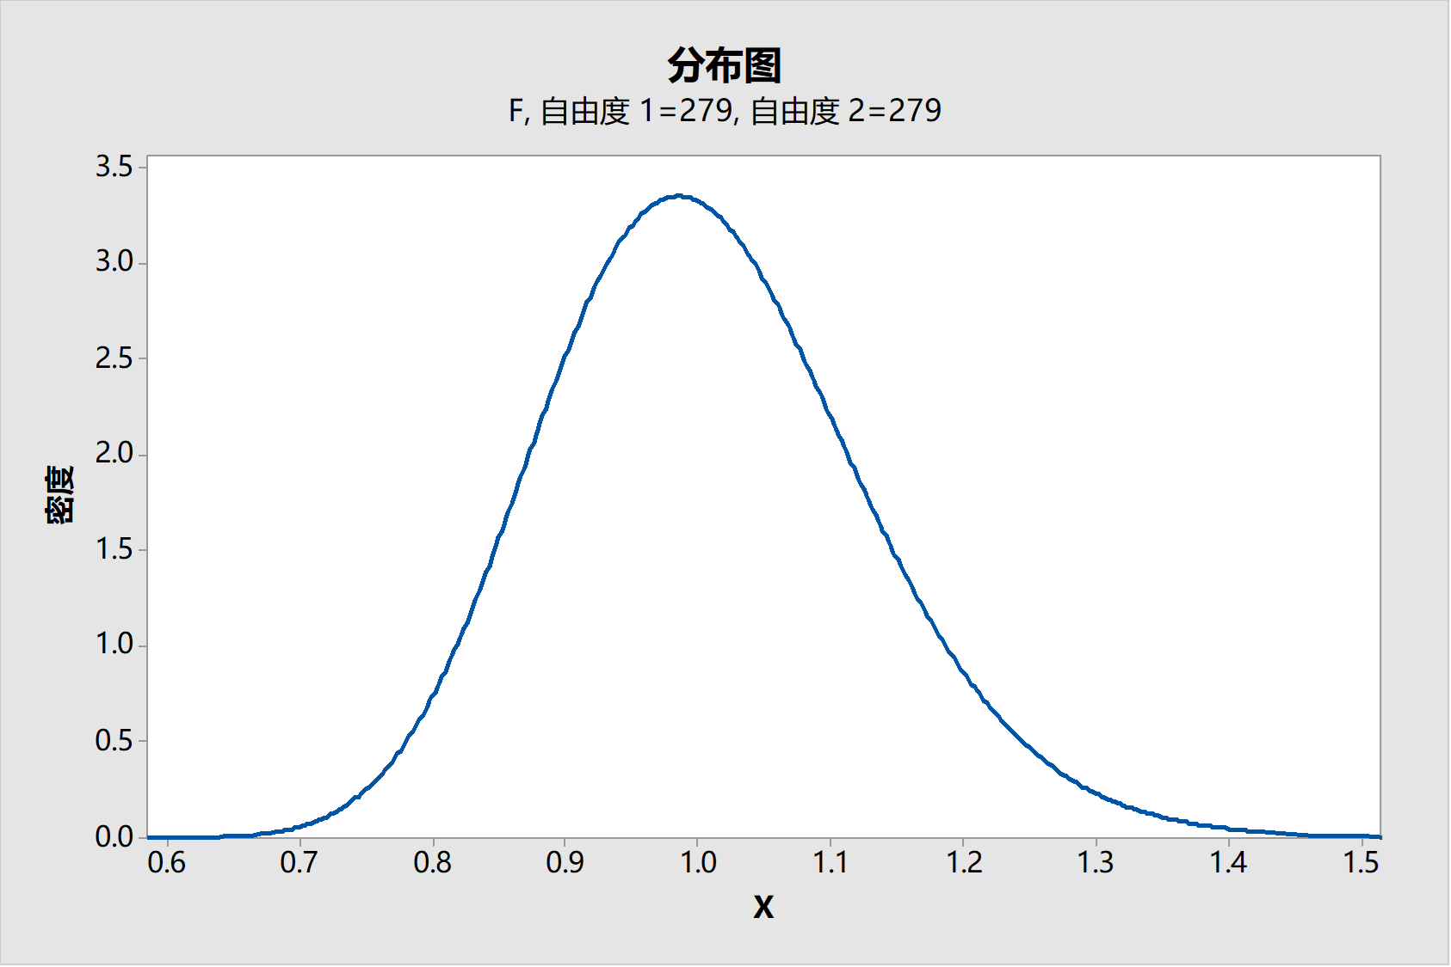
Formula & Analysis
1, set H₀: σ_{G}=σ_{T}, H_{a}: σ_{G}≠σ_{T}
2. set ∝=0.01
3. The test statistic : F_{SAT}=σ_{G}/σ_{T}~F_{(279,279),0.005}
4. The realized statistic: F*=σ_{G}/σ_{T}=0.009439885/0.088597364=0.106548142
5. F*=0.1065<0.73=F_{(279,279),0.005} ,So we reject H₀ 。
6.conculsion: 兩個母體的變異數並不相等, 顯示兩個供應商的變異不會相同。
F_{279,279,0.005}=0.73
F_{279,279,0.995}=1.36

Slide 7
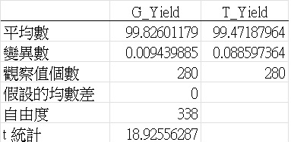
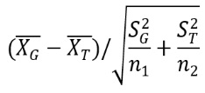
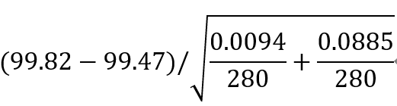
Formula & Analysis
1, set H₀: μ_{G}=μ_{T，} H_{a}: μ_{G}≠μ_{T}
2. set ∝=0.01
3. The test statistics Z_{SAT}=
4. The realized statistic: Z*= = 18.7184
5. Z*=18.7184>2.59=Z_{0.995}, so we reject H₀: μ_{G}=μ_{T}
6. conculsion: 兩個供應商生產的平均值確實不相等，
顯示同一個型號在兩個供應商的生產平均(良率)並不會相同。

Slide 8
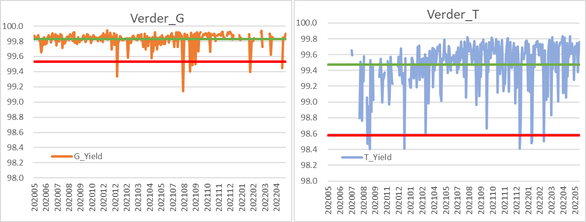
Conclusion
依檢定結果，證實兩個供應商所生產良率確實不同，且變異數亦不同，顯示Vender T 的製程需進行工程改善活動，第一步將平均值拉回Vender的水準，再透過參數優化降低變異。

